Slide 1
NIIの学術コンテンツ事業と
大学図書館との連携・協力について
私立大学図書館協会東地区部会
2015年度研修分科会 第5回
平成27年11月19日（木）国立情報学研究所
国立情報学研究所 学術基盤推進部
学術コンテンツ課 細川 聖二 hosokawa@nii.ac.jp
Notes:
16:10-55（45分）
・短期研修最後のコマ
・「事業戦略」とあるが大仰な話はしない
・大学図書館との連携・協力なしには、NIIの事業・サービスは成り立たないという当たり前の話をするだけなのでリラックスして聞いてください

Slide 2
本日の内容
国立情報学研究所（NII）の概要
学術コンテンツ事業の現状と課題
学術コンテンツ基盤の今後に向けて
ー大学図書館との連携・協力の推進ー
Notes:
・時間も限られているので現状はさらりと流して今後の話をメインにしたい

Slide 3
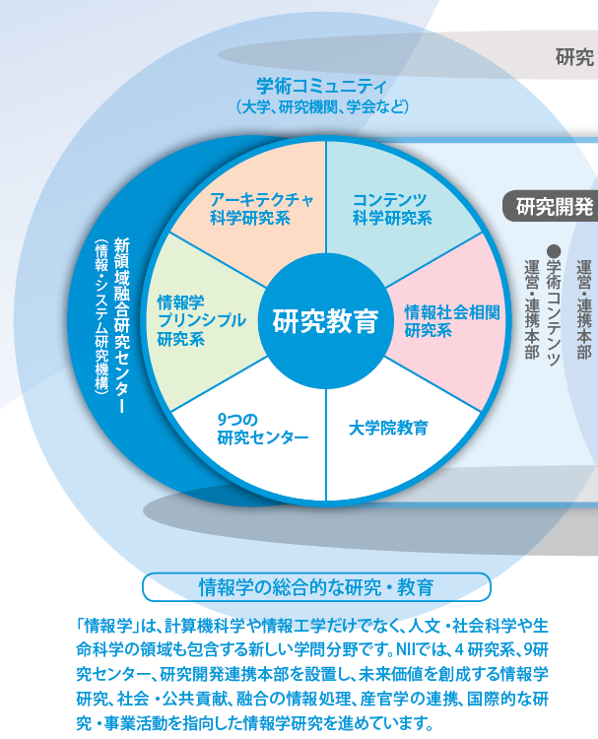
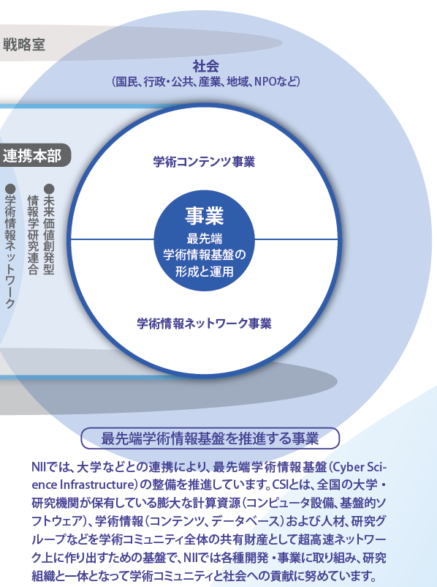
NIIの2つのミッション
「研究と事業を車の両輪として情報学による未来価値を創成」
2
Notes:
・大学共同利用機関法人として研究と事業（R&Dとオペレーション）の２つのミッションを車の両輪として一体として運用しているのが最大の特徴
・所内的にも教員と事務職員（とくに事業部門）の位置が近いと言ってよい

Slide 4






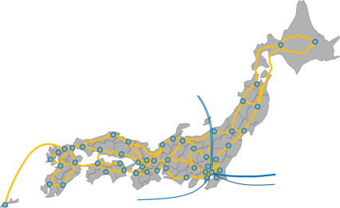
次世代学術情報基盤
大学などの学術研究・教育活動の連携・推進
大学と協働しつつ、研究・教育活動のための学術情報を確保・提供し、大学コミュニティーの学術活動を支援
学術情報の公開・共有
大学間連携支援
学術情報流通と
オープンアクセスの推進
大学の機関リポジトリ拡充
の推進
仕様統一したシステムによる
大学間連携、各種資源の
相互利用の促進
学術認証
フェデレーション
HPCI認証
学術コンテンツ基盤
無線LAN
ローミング
クラウド活用支援
セキュリティ強化
クラウド利活用促進による
大幅なIT経費削減・
研究教育環境の高度化
暗号技術活用による
情報の保護、安全な認証
ネットワーク機能連携による
サイバーアタック対策
電子証明書
クラウド支援サービス
SINET直結クラウド
VPN
学術情報ネットワークの構築・運用
国内回線全国100Gbps化と世界最速の400Gbps/1Tbpsへの対応
海外（米国・欧州・アジア）との高速接続
多様化するニーズに応えるSDNなどの最新ネットワーク技術の導入
超高速・高機能回線
アクセス回線共同調達
3
Notes:
・NIIが整備する学術情報基盤にはネットワークを土台に、上位、中位のレイヤーも含めて一体的に整備
・狭義ではネットワーク＝SINETであり、個々の事業はそれぞれ独立して開発・提供しているが、学術情報基盤という意味では（予算要求上も）全部含めてSINETと呼称

Slide 5
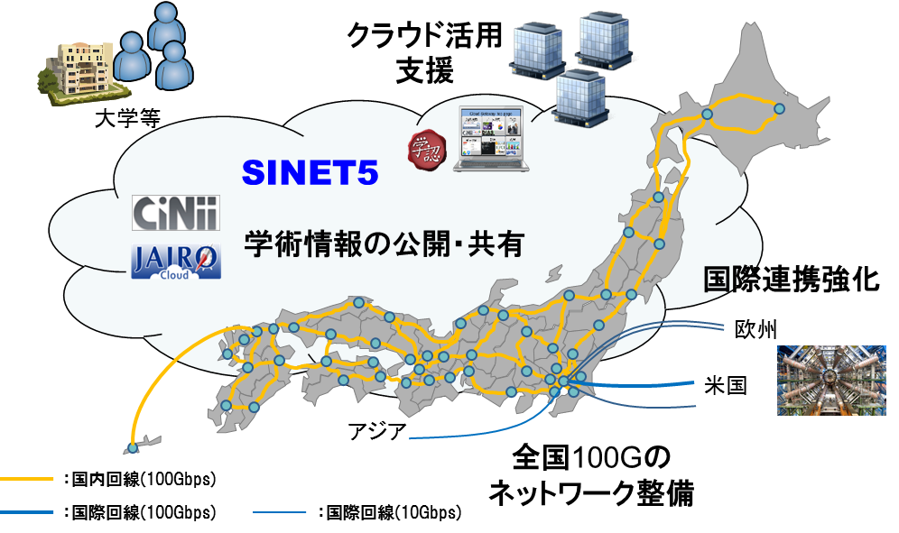
SINET4からSINET5へ
SINET5では、①世界最高水準の国内ネットワークの実現、②国際ネットワークの強化、③多様化するニーズに応える情報サービス（クラウド、セキュリティ、学術情報流通）の強化、を計画している。
SINET4 （平成23～27年度）
SINET5 （平成28～33年度）
①日本縦断の40Gbps回線
②10Gbps×4の国際回線
③共同研究のためのVPN*サービス等
☆東日本大震災にも耐えた高信頼性
①100Gbps回線の全国的な導入
②国際回線の高速化（100Gbps）
③情報サービスの強化
ネットワークサービス機能の拡充
クラウド利活用の促進
サイバーセキュリティの強化
学術情報の公開と共有の拡充
* VPN: Virtual Private Network
：40Gbps
：10Gbps
：2.4Gbps
米国・欧州
アジア
取り巻く環境
様々な研究分野が回線高速化を熱望
クラウド化で大学の大量通信データがSINETへ流入
殆どの先進諸国が100Gbps回線を導入
(米国：全土導入完了、欧州：導入開始、中国：導入開始、国際：米欧回線で導入開始）
4
Notes:
・ネットワークのSINETについては、４→５へバージョンアップ（通信回線が大幅に増強、クラウド活用の促進やセキュリティの強化等にも取り組む）
・ネットワークの場合、物理的に構成や回線を増強することで一気にレベルアップが実現できるが、コンテンツの場合は地道にコツコツと進めていくしかない

Slide 6
NII組織図（平成27年4月～）
所 長
所 長 補 佐
研究戦略室
グローバル・リエゾンオフィス
副 所 長
プレ研究センター
・セキュリティ
副 所 長
Ｕ Ｒ Ａ
学術ネットワーク研究開発センター
知識コンテンツ科学研究センター
先端ソフトウェア工学・国際研究センター
社会共有知研究センター
量子情報国際研究センター
サイバーフィジカル情報学国際研究センター
ビッグデータ数理国際研究センター
クラウド基盤研究開発センター
データセット共同利用研究開発センター
情報学プリンシプル研究系
アーキテクチャ科学研究系
コンテンツ科学研究系
情報社会相関研究系
研 究 施 設
未来価値創発型情報学研究連合
学術情報ネットワーク運営・連携本部
学術コンテンツ運営・連携本部
研究開発連携本部
学術基盤推進部
学 術 基 盤 課
ＳＩＮＥＴ利用推進室
学術認証推進室
クラウド支援室
セキュリティ支援室
学術コンテンツ課
学術リポジトリ推進室
コンテンツシステム開発室
先端ICTセンター
図書館連携・協力室
総 務 部
企 画 課
社会連携推進室
総 務 課
会 計 課
Notes:
・NIIの組織：大きく１）研究系、２）事務系（さらに事業部門と管理部門に分かれる）
・事業部門は学術基盤推進部 ２課（NW/学認とコンテンツ）と所内LANやセキュリティインシデント対応するセンター、加えて図書館連携・協力室とあるのはいわゆるJUSTICE
・課の下には個々の事業や開発に関わる室がぶら下がっているという体制

Slide 7
組織の沿革
年 月 | 事 項
昭和51（1976）年5月 | 東京大学情報図書館学研究センター発足
昭和58（1983）年4月 | 東京大学文献情報センター設置 （情報図書館学研究センターを改組）
昭和61（1986）年4月 | 学術情報センター（NACSIS）設置
平成12（2000）年4月 | 国立情報学研究所（NII）設置 （学術情報センターの廃止・転換）
平成16（2004）年4月 | 大学共同利用機関法人 情報・システム研究機構 国立情報学研究所設置
Notes:
・もともとは東大内の一センターとして発足
・NACSIS時代を知っている人はこの中にもういない？

Slide 8
学術コンテンツ事業の沿革
年 月 | 事 項
昭和60年（1985）4月 | 目録所在情報サービス（NACSIS-CAT）提供開始
昭和61年（1986）4月 | 教育研修事業（目録システム講習会等）開始
昭和62年（1987）4月 | NACSIS-IR（データベースサービス）提供開始
平成4年（1992）4月 | NACSIS-ILLシステム提供開始
平成9年（1997）4月 | NACSIS-ELS（電子図書館サービス）提供開始
平成10年（1998）4月 | Webcat（総合目録データベースWWW検索サービス）提供開始
平成13年（2003） | 国際学術情報流通基盤整備事業（SPARC Japan）開始、NII-REO（電子ジャーナルリポジトリ）・研究紀要ポータル提供開始
平成17年（2005）4月 | NII学術コンテンツ・ポータルGeNii提供開始（CiNii，KAKEN，NII-DBR）
平成21年（2009）4月 | JAIRO（学術機関リポジトリポータル）提供開始
平成22年（2010）10月 | 国公私立大学図書館協力委員会と国立情報学研究所との間における連携・協力の推進に関する協定締結
平成23年（2011）4月 | 大学図書館コンソーシアム連合（JUSTICE）発足
平成23年（2011）11月 | CiNii Books提供開始
平成24年（2012）4月 | JAIRO Cloud（共用リポジトリサービス）提供開始
平成27年（2015）6月 | CiNii Dissertations試験公開開始

Slide 9
学術コンテンツ事業の現状と課題
目録所在情報サービス（NACSIS-CAT／ILL）
NII論文情報ナビゲータ[サイニィ]（CiNii）
学術機関リポジトリ構築連携支援事業（IRP）
科学研究費助成事業データベース（KAKEN）
国際学術情報流通基盤整備事業（SPARC Japan）
教育研修事業

Slide 10









学術コンテンツ事業の現状
学術情報センター以来、30年に亘って、大学図書館等と連携しながら、多様な学術コンテンツを確保し、整備し、提供する事業を展開
論文情報
機関発信情報
図書・雑誌情報
専門学術情報
研究情報
NII-REO
CiNii
Articles
CiNii
Dissertations
JAIRO
CiNii
Books
NII-DBR
KAKEN
海外電子ジャーナル
等の本文情報
384万件
人社系電子コレクション
30万件
論文情報の
メタデータ・
リンク情報
1,907万件
博士論文の
メタデータ・
リンク情報
60万件
機関リポジトリ搭載
の学術情報の
メタデータ・リンク情報
215万件
図書・雑誌の
書誌・所在情報
書誌1,116万件
所蔵1.32億件
専門学術
情報資源
（データベース）
266万件
科学研究費助成事業
の研究課題・成果情報
78万件
NII-ELS
収集
学協会誌掲載
論文の本文情報
421万件
NACSIS
-CAT
アーカイブ
データ統合
受入
電子化
共用
リポジトリ
電子化
収集
JSPS
MEXT
学協会
I
大学
図書館等
学協会
学術機関
リポジトリ
OUP
Springer
学協会
J-Stage
(JST)
NDL
大学
図書館等
＊データ件数は
平成27年9月末現在
499機関
1,263機関
学術出版社
他機関のDBサービス
大学・学術機関
9
Notes:
・ごちゃっとした図
・事業ごとに歴史的経緯（例えばCiNiiには前身のサービスとしてNACSIS-IRがあった）や予算が認められて事業やサービスを開始した時期等の違いもあり、最近までは各資料種別等に特化したシステム・インタフェースを開発・提供してきた
・やはり個別のシステム・インタフェースを維持・運用していくのは負荷が少なくない
・事業のスクラップ＆ビルドや効率化を進めていかなければならないというのが大きな課題

Slide 11
目録所在情報サービス（NACSIS-CAT/ILL）
NACSIS-CAT（目録システム）
  大学図書館等が所蔵する図書・雑誌情報をオンライン共同分担入力方式により共同構築するシステム
  参加機関： 1,259機関
  書誌登録データ：
  図書：1,039万件（30万件増／年）
  雑誌：33万件
  所蔵登録データ：
  図書：1億2,335万件（380万件増／年）
  雑誌：464万件
  同時接続端末（ユーザ数）：5,000台
NACSIS-ILL（ILLシステム）
  目録システムで構築された総合目録データベースを活用した相互利用システム
  参加機関： 1,102機関
  複写：約66万件、貸借：9万件
  海外ILL（OCLC, KERIS）
10
Notes:
・CAT/ILLについては最も歴史のある、安定したサービスと言える
・それがゆえになかなか身軽にシステム・運用を変えられないという課題がある

Slide 12
目録所在情報サービス（NACSIS-CAT/ILL）
NACSIS-CAT2020
  2020年（H32）には現在のような枠組みでの目録システムは存在しない終了していることを想定して今後の目録所在情報サービスの在り方を検討（平成26年7月8日開催第8回連携・協力推進会議議事要旨より）
  課題の解決（電子資料・書誌調整・運営・データ交換）
  コストを削減（大学・NIIともに）
  連携・協力推進会議 これからの学術情報システム構築検討委員会を検討の場とする
Notes:
・電子リソースの管理やリポジトリ、研究データへの対応等、多様なコンテンツを扱っていくためにはCATの比重（予算・人的コスト含めて）を減らしていく必要ある
・もちろん、２０２０年にいきなりCATが変わるということはないが、新たなCATの在り方を示すべく検討中（後述）

Slide 13
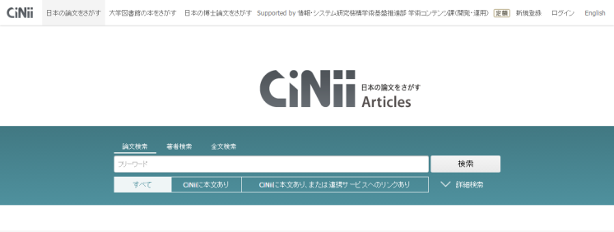
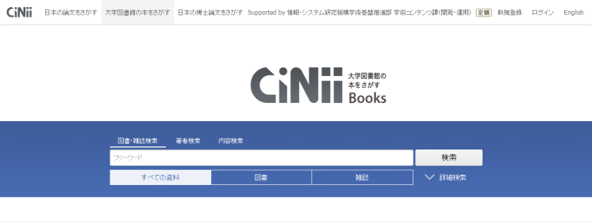
CiNii：学術情報ナビゲータ
CiNii Articles
  日本の学術論文を中心とした論文情報を提供するサービス
  1,907万件の膨大な論文データを収録し、うち421万件は本文PDFファイルあり
  学協会誌や研究紀要の論文本文の閲覧やリンクにより他サイトの本文も参照可能
  主な収録データベース：学協会刊行物（国立情報学研究所）、雑誌記事索引データベース（国立国会図書館）、J-STAGE（科学技術振興機構）、機関リポジトリ（各大学等）
  検索はすべて無料、本文は50％が無料。機関定額制を採用し、本文の90％が定額内で利用可能
CiNii Books
  全国の大学図書館等1,263館が所蔵する1,116万件（のべ1億3200万冊以上）の本の情報や著者の情報を検索可能
  総合目録データベースのデータに一部、内容説明・目次・書影を付加して提供
学術コミュニティ・社会
NII内外／国内外各種データベース
NII-ELS,機関リポジトリ等の論文データを同定・統合して提供
NACSIS-CAT（大学図書館の所蔵する本）のデータを提供
12
Notes:
・CiNii 今やNIIのコンテンツサービスの「顔」となった
・コンテンツシステム開発室長の大向先生陣頭指揮の下で日々進化中

Slide 14
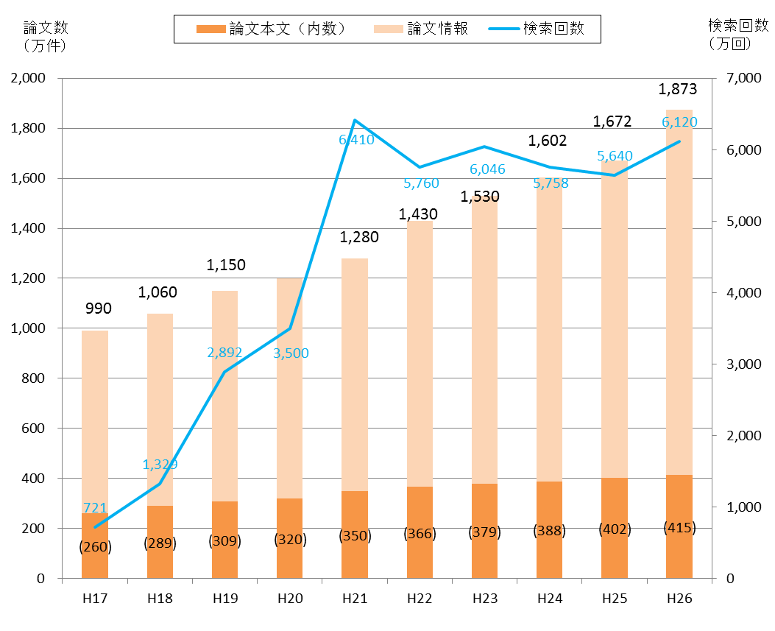
CiNii Articlesの現況
収録件数と検索回数
H21.4
リニューアル
平成26年度 月間平均値
本文DL数 223万件
詳細表示 1,010万回
検索数 510万回
12,000
H21.4～
CiNiiの特徴
ユーザインタフェースの刷新
ハードウェアの増強 （検索・表示性能の向上、システム構成の多重化・冗長化及び拡張性の確保）
オープン化（ウェブAPIの公開）
H23.11～
CiNii Booksの開始
NACSIS-CATの検索・提供
H19.4
Google連携開始
13
Notes:
・ご存じのとおり、CIAは様々な文献DB（NII-ELS、NDLの雑誌記事索引、機関リポジトリ、J-STAGE等）を統合・名寄せして提供
・最近ではGoogle経由やAPI経由直接書誌情報のページへ飛んでくることも多いので利用統計の見せ方は工夫が必要
・とくに次のスライドにあるように、NII内製の論文データ（本文）がH２９からはなくなる。つまりCiNiiは自身で本文PDFを持たず本文提供はリンクのみとなる

Slide 15
（補足）CiNiiは終了しません
  終了するのは、ＮＩＩによる学会誌電子化事業（NII-ELS）
～平成28年度
平成29年度～
J-Stage
CiNii Articles
CiNii Articles
機関リポジトリ
商用プラットフォーム他
NII-ELS
[継続]
・論文情報・本文へのリンク
・機関認証による所蔵情報優先表示等
機関定額制等
Notes:
・ここで一部の誤解を解いておきたいのは、終了するのはCiNiiのデータソースの一つであるELS(学協会刊行の論文情報：本文含む）
・これまでELS事業で作成していたコンテンツはJ-STAGEや機関リポジトリ等のプラットフォームへ移行を予定
・しかし本文の置き場が変わるだけでCiNiiからは引き続き検索は可能（本文リンクの飛ぶ先が変わるだけ）ということは強調しておきたい

Slide 16
CiNii Booksの現況
日本の大学図書館等が所蔵する本（図書・雑誌）の情報を検索
総合目録データベースのデータに一部、内容説明・目次・書影を付加して提供
収録件数
書誌情報 図書：約1,081万件
雑誌：約34万件
所蔵情報 図書：約1億2,774万件
雑誌：約466万件
図書館 1,263館
利用状況
2011年11月9日サービス開始
平成26年度月間平均
検索回数 142万回 前年度125万回
詳細表示回数816万回 前年度268万回
平成27年3月31日現在
15

Slide 17
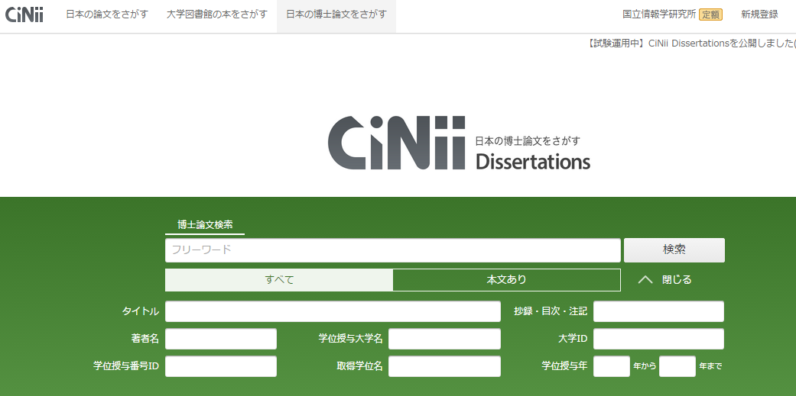
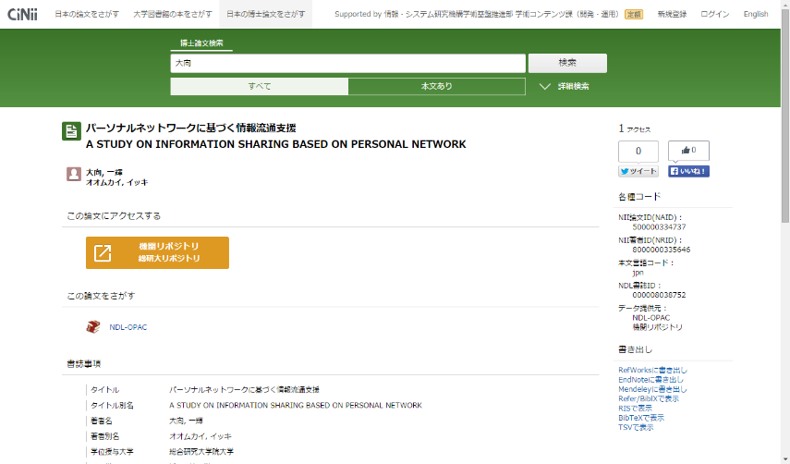
CiNii Dissertations
博士論文に特化した検索・ナビゲーション
  CiNiiに博士論文検索のメニューを追加
  オンライン公開義務化への対応
  タイトル，著者名，学位授与大学名，取得学位名等で検索可
  本文へのリンクあり
検索対象
  国立国会図書館に納本される博士論文のメタデータ・本文画像
  大学等の学術機関リポジトリの博士論文のメタデータ・本文画像
    NDL-OPAC由来: 約60万件
    NDLデジタルコレクション由来: 本文込約15万件
    学術機関リポジトリ由来: 本文込19万件
公開時期
  H27年6月11日試験公開
  試験公開時の利用者からの意見等を踏まえて平成27年10月22日に正式公開
機関リポジトリやNDLデジタルコレクションの本文へリンク
16
Notes:
・新たなCiNiiファミリーとして、Dが登場。一部ではCiNiiシリーズA,Bと来て次はCと言われていたが（Cは実は内部システムにあり）
・この場では、Dの次も計画中とだけ言っておく（Eになるか、何になるかは今後のお楽しみ）

Slide 18

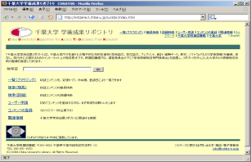
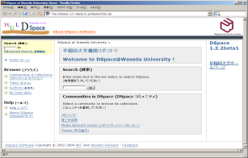
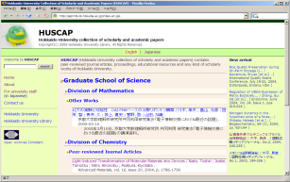
学術機関リポジトリ構築連携支援事業（IRP）
国内の大学等の研究成果情報の発信を支援
機関リポジトリとは大学等の教育研究機関がその知的生産物を電子的形態で収集し、保存し、無料で発信するために設置する電子アーカイブシステム
学術機関リポジトリポータル（JAIRO）で国内機関リポジトリコンテンツのメタデータを網羅的に収集、横断的に検索、本文閲覧を可能にするサービス提供
学術コミュニティ・社会
一括検索機能の提供
大学等からの情報発信
メタデータ
自動収集
A大学 機関リポジトリ
研究者
学術機関リポジトリ
ポータル
B大学 機関リポジトリ
日本の機関リポジトリに蓄積された学術情報を一括検索、本体へリンク
C大学 機関リポジトリ
機関リポジトリの構築・連携支援
機関リポジトリの構築
機関内生産情報の収集・保存
17
Notes:
・IRについてはあくまでも大学側が主役であり、NIIは構築・連携の支援を行うというスタンスで来た

Slide 19
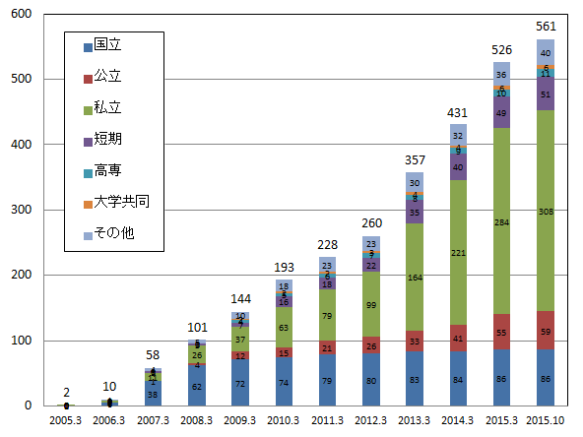
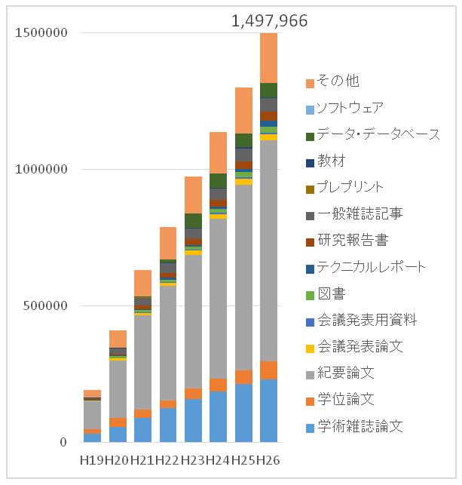
機関リポジトリの構築状況
全国の構築機関数の推移
JAIRO登録データ数（本文あり）の推移
機関リポジトリ構築数 （平成27年10月末時点）
  国立大学 86
  公立大学 59
  私立大学 308
  その他 108
  合計 561
収録コンテンツ数 （本文あり） （平成27年3月末時点）
  学術雑誌論文 約23万件
  学位論文 約7万件
  紀要論文 約81万件
  その他 約39万件
  計 約150万件
18
Notes:
・リポジトリの構築機関数、コンテンツ数ともに順調に伸びているが様々な課題もある（杉田課長のコマで言及があったかも）
・一方で中小規模の大学ではリポジトリを立ち上げたくても自前で独自にシステム構築を行うのは予算的にも人的にも困難との声があった

Slide 20




共用リポジトリサービス （JAIRO Cloud）
NIIが開発・提供する機関リポジトリのクラウドサービス(H24年度～)
独自で機関リポジトリの構築・運用が難しい大学等に、研究成果の収集・保存・発信を容易にする仕組みを提供
JAIRO Cloudにより
・大学でのシステム運用負荷の軽減により機関リポジトリ数の拡大
・必要な機能を備えたシステムをクラウド上で提供することで全体の効率化
・学術情報のオープンアクセスを推進
日本の機関リポジトリ構築数
独自構築とJAIRO Cloud利用機関
NIIのクラウド上に機関ごとのサイトを構築利用機関はコンテンツ管理をするだけ
大学はJAIRO Cloudを
利用して機関リポジトリ
を構築
大学の研究成果をオープンアクセスで公開
研究者はJAIRO Cloudに
研究成果（雑誌論文，
学位論文等）を搭載
A大学
NIIは機関リポジトリの
ソフトウェアをNIIの
クラウドに構築・提供
開始 年度 | 計 | 内訳
 |  | 国立 | 公立 | 私立 | 短期 | その他
2012 | 73 | 1 | 5 | 50 | 12 | 5
2013 | 57 | 1 | 6 | 46 | 4 | 0
2014 | 80 | 3 | 14 | 49 | 8 | 6
2015 | 31 | 1 | 4 | 23 | 2 | 1
計 | 241 | 6 | 29 | 168 | 12 | 12
運用機関（NII）
B共同利用機関
C大学
19
Notes:
・それを踏まえて立ち上げたのがJC
・現在２５０以上の機関が利用しているが、規模としては大学の教員のフルタイム（FTE）２００人以下の機関が８割を占める

Slide 21
JAIRO Cloud – システム移行と今後の運営
  既構築機関からのシステム移行
  機関リポジトリ既構築機関からの移行受け入れを推進
    平成25～26年度 数機関とデータ移行実証実験実施
    平成26年5月 筑波大学がJAIRO Cloudへ移行
    平成26年11月 移行相談受付開始
  移行相談のページ https://community.repo.nii.ac.jp/service/migration
  移行済み機関
    筑波大学、東北福祉大学、上越教育大学、同志社女子大学、多摩大学ほか
今後の運営モデルの検討
  『共用リポジトリサービス「JAIRO Cloud」の今後の運営モデルと利用料金の徴収（素案）』にて、コミュニティによる運営と料金案を提示
  上記素案への意見を踏まえて、JAIRO Cloud協議会（仮称）の設立を優先事項とした提案による説明会を開催
    平成27年2月～6月 JAIRO Cloudの今後の運用モデルと利用料金に関する説明・懇談会
  JAIRO Cloud協議会から日本全体の機関リポジトリ新協議会設立へ
    平成27年7月 連携・協力推進会議 機関リポジトリ推進委員会で検討
    平成27年10月 「機関リポジトリ新協議会（仮称）」設立準備会の設置
    平成28年7月発足をめざして準備中
20
Notes:
・JCの成功を受けて、既構築機関からも移行したいとの相談が寄せられ、実証実験を経て正式に移行相談の受付を開始
・ただし、今後さらに参加機関が増えることを見越して、大学との共同運営モデルを検討中
・とくに利用料金をいただいて、それにより継続的な運用が図れるようなモデルを当初から想定していたが、だんだん国家予算が厳しい状況になってきて受益者負担を財務当局から強く求められている。
・単にJCのユーザー会ではなく、日本全体でリポジトリの活性化・高度化を担う協議会としたい（後述）

Slide 22



KAKEN：科学研究費助成事業データベース
科研費補助金の採択課題・成果情報：約76万件を一括検索
報告書PDFの全文検索が可能（2012.6-）
文献リストから論文検索サイト(CiNii等)にリンクあり
研究者ごとの情報集約
学術コミュニティ・社会
科研費研究成果の発信と還元
MEXT/JSPS
NII
大学
機関リポジトリ
科研費管理
データベース
機関リポジトリ
機関リポジトリ
採択情報、成果
報告書の公開
メタデータ
自動収集
論文リンク
研究者リンク
R&R
科研費成果関連情報
（発表論文・研究データ・
ソフトウェア・
音声・映像情報等）
電子申請・登録
統合システム
申請・登録
検索・活用
成果関連情報の登録
研究者
大学等研究機関
研究者
研究者
研究者
21
Notes:
・KAKENについてはあまり馴染がないと思うが、日本の研究活動を支える重要な資金源であり最先端の研究成果の宝庫といってよい
・国の競争的資金では最大規模（全体の５割以上）

Slide 23
KAKENからSEIKAへ
MEXT
JSPS
H28春 新KAKEN開始予定
e-Rad*
統合検索
（計画中）
H27.9.30 公開
*府省共通研究開発
管理システム
JST Project DB
JST
（FMDB*）
*JSTファンディング
マネジメントデータベース
JSTの委託を受けてNIIが開発
22
Notes:
・この図の意味するところが分かりにくいかもしれないが、国の支援により行われた研究成果はすべからく公開すべきという流れに乗ったもの
・科研費自体の情報公開はNACSIS－IR時代から継続的・段階的に拡大してきた。他の競争的資金もだんだん情報公開の流れに進みつつある。
・ここでは科研費とJSTのみだが、他省庁含めて２０以上の制度あり。まずは文科省内のもの（これに加えて最近立ち上がった日本医療研究開発機構）から
・こういった研究成果とリポジトリが結びつくことで単に論文だけではない研究成果のOA化が促進されると考えている

Slide 24
国際学術情報流通基盤整備事業(SPARC Japan)
我が国の環境に合ったオープンアクセスの在り方を検討
  機関リポジトリ事業との連携、セミナー等によるAdvocacy活動
SPARC Japan第4期（H25～27年度）の事業方針
図書館と連携してOAの問題に取り組む
  ・国際的なOAイニシャティブとの協調
  SPARC、SPARC Europe、SCOAP³、arXiv.org、ORCID、COAR等
  ・オープンアクセスの課題への対応と体制整備
  大学図書館と連携して、IRやOA対応について検討、啓発活動の継続
  ・オープンアクセスに関する基礎的情報の把握
  OA誌やIRの利用実態や投稿実態について調査
SPARC Japanセミナーの実施
  学術情報流通に関する最新の動向を紹介
  平成27年度開催予定
回 | 日時 | 開催内容
第１回 | 2015.9.30 | 学術情報のあり方 －人社系の研究評価を中心に－
第２回 | 2015.10.21 | 科学的研究プロセスと研究環境の新たなパラダイムに向けて －eサイエンス、研究データ共有、そして研究データ基盤－
第３回 | 2016.1（予定） | ResearchGate（仮題）
第４回 | 2016.2-3（予定） | 次世代研究者サービス（仮題）
23
Notes:
・SPARCについても色々と経緯はあるが、オープンアクセスの旗振り役、国内外の関係者をつなぐ役割を担う活動と理解してもらえばよい
・機会があればぜひセミナーにも参加いただきたい。もう一点、実はセミナーの企画は大学図書館や研究者等によるセミナー企画WGを設置し、図書館職員や研究者が自身の課題、議論したいテーマや人選をして企画している。今のところ一本釣りだが自薦他薦、ぜひやってみたいという方がいらっしゃれば声をかけてほしい。

Slide 25
教育研修事業
年間 9種 ・ 33回 ・ 796名受講*
講習会・研修体系図
*平成26年度実績
講習会
専門研修
総合研修
教育研修事業の概要
目録システム
地域講習会
（図書コース）
学術情報
ウェブサービス
担当者研修
区分 | 対象 | 目的
講習会 | 本研究所の目録所在情報サービス、JAIRO Cloud（共用リポジトリサービス）の業務担当者 | NACSIS-CAT JAIRO Cloud の内容や操作・運用方法等の修得
専門 研修 | 大学等における学術研究活動支援に携わる者 | 学術コンテンツ、情報通信等の最新動向の認知、必要となる専門知識や技術の修得
総合 研修 | 大学等において、図書館、電子計算機およびネットワーク等の業務に専任的に従事する者 | 高度の学術情報システム環境に対応しうる知識等の修得 （実務研修を含む）
図書館職員向け
目録システム
地域講習会
（雑誌コース）
学術情報
リテラシー教育
担当者研修
目録システム書誌
作成研修（試行）
学術情報システム
総合ワークショップ
目録システム入門
講習会
大学図書館職員
短期研修
JAIRO Cloud
講習会
（機関リポジトリ新任担当者研修）
国立情報学研究所
実務研修
システム運用
管理者向け
情報処理技術
セミナー
平成27年度で終了
他機関との共催
24
Notes:
・研修事業そのものも学術情報センター時代から粛々と行ってきたが、事業そのもののスクラップ＆ビルドを行っているところ
・目録システム講習会は今年で幕を閉じる
→操作の修得はセルフラーニング教材で
→レベル分け：入門講習会と書誌作成研修（募集中）
・今後は大学図書館との共同主催や図書館主催の研修への協力・後援という形で充実させていければと考えている

Slide 26
実務研修募集中
実務研修
  ＮＩＩで数ヵ月間のOJT
  個別に研修テーマを設定
  コンテンツ事業、JUSTICE、ネットワークなど
  学術情報流通基盤構築の手法・知識・技術を習得
これまでの実績（参考）
受講年度 | 所属機関 | 研修テーマ
平成27年度 | 筑波大学 | 電子リソースの利用統計の収集・分析とその活用方法に関する調査
平成26年度 | 新潟大学 | 電子ジャーナル契約見直しに関するモデルケース作成にむけた調査・検討
平成25年度 | 広島大学 | 機関リポジトリ等に集約された多様なデータを，ユーザに提供するための情報検索についての考察
 | お茶の水女子大学 | 学術認証フェデレーション（学認）を用いたシングルサインオンによる全学システム整備
平成24年度 | 大阪大学 | 電子情報資源を含む学術情報発見システム構築に向けた調査・検討
 | 琉球大学 | IRDBコンテンツ分析システムを用いデータ分析を通した機関リポジトリの現状把握
平成23年度 | 鳴門教育大学 | オンライン共同分担目録方式の最適化に向けた大学図書館の観点からの調査・検討
 | 一橋大学 | 電子ジャーナルバックファイル等の国レベルでの整備に向けた調査・企画
 | 大阪大学 | 電子資料契約実務必携の作成、出版社からの提案書の標準化
 | 明治大学 | 電子リソース利用統計のコンソーシアムによる活用に向けた調査・検討
25
Notes:
・NIIとして今後も研修事業のメニューとして残していくし、積極的にPRしたいのは実務研修
・他の研修と違い研修生自身の関心のあるテーマ（＝NIIや大学全体の基盤に役立つ）に取り組める
・研修のメインターゲット（これまでの実績）：まさに短期研修の受講対象者層と重なる
・国内短期留学的に、職場を離れて自身の取り組みたいテーマに集中したいという方はぜひ応募してほしい

Slide 27
コンテンツ事業の課題
各サービスの課題
  CAT/ILL：システム及び業務の軽量化・合理化
  CiNIi：サービスのフロントとして集中化・高度化
  JAIRO Cloud：重点事業の一方で運営体制（有料化含む）の整備
  KAKEN/SEIKA：ＪＳＴとの共同開発・連携を通じて事業拡大
  教育研修事業：研修体系の見直しと分業化
  SPARC Japan：機関リポジトリやJUSTICEの活動との連携強化
事業体制
  人的リソースの不足（大学との人的交流の促進、連携・協力体制の一層の強化）
事業予算
  学術情報基盤（SINET5）の一機能として一体的に予算要求
関係機関との連携とデマケ
  大学図書館との関係：対等かつ強固な連携・協力関係の構築
  他機関（JST,NDＬ等）との関係：連携強化と役割分担の明確化
学術情報政策との関連
  （参考）科学技術・学術審議会 学術分科会 第８期学術情報部会での検討状況
  「学術情報のオープン化の推進について（中間まとめ）」（H27.9.11)
26
Notes:
・各事業のまとめとしてそれぞれの問題点と今後の方向性を簡単にまとめてみた
・サービスとしてはCiNiiとJC、KAKEN（SEIKA）が成長していく
・最大の悩みは人がいないこと
・あまり不安を与えたくはないが、NIIの予算や組織上の位置づけも決して盤石ではない
・デマケという聞きなれない言葉：霞が関の業界用語（デマケーション：境界、区分、管轄、もっと俗に言うと「縄張り」）を持ち出したのは、事業仕分け以前から（省庁再編で文科省となって以来）、NIIとJST、NDLとの役割分担を整理することが求められており、先のELSの終了もそうだが、それぞれの事業の重複は避けることが命題になっている。

Slide 28

学術コンテンツ基盤の今後に向けて
ー大学図書館との連携・協力の推進ー
http://www.nii.ac.jp/content/

Slide 29
大学図書館との連携・協力推進のための協定
  「大学共同利用機関法人 情報・システム研究機構 国立情報学研究所と国公私立大学図書館協力委員会との間における連携・協力の推進に関する協定書」締結（平成22年10月13日）
  〔目的〕
  「我が国の大学等の教育研究機関において不可欠な学術情報の確保と発信の一層の強化を図る」
  〔連携・協力の推進〕
    バックファイルを含む電子ジャーナル等の確保と恒久的なアクセス保障体制の整備
    機関リポジトリを通じた大学の知の発信システムの構築
    電子情報資源を含む総合目録データベースの強化
    学術情報の確保と発信に関する人材の交流と育成
    学術情報の確保と発信に関する国際連携の推進
    その他本目的を達成するために必要な事項
  〔組織〕
  NIIと国公私立大学図書館協力委員会との間に、連携・協力推進会議を設置
Notes:
・ようやくここからが本日のメイン
・画期的な協定→これまで築いてきた大学図書館とNIIとの連携・協力の関係を形のあるものとし、目的や組織を明確化したことが重要

Slide 30
大学図書館と国立情報学研究所との連携・協力推進会議
NII
国公私立大学図書館
協力委員会
学術コンテンツ運営・
連携本部（H17～）
大学図書館と国立情報学研究所との連携・協力推進会議（H22～）
◆役割：
協定書に掲げる以下の事項の連携・協力を進める
(1)電子ジャーナル等の確保と恒久的なアクセス保障体制の整備
(2)機関リポジトリを通じた大学の知の発信システムの構築
(3)電子情報資源を含む総合目録DBの強化
(4)学術情報の確保と発信に関する人材交流・育成
(5)学術情報の確保と発信に関する国際連携推進
大学図書館コンソーシアム連合
運営委員会（H23～）
機関リポジトリ推進委員会
（H25～）
これからの学術情報システム
構築検討委員会（H24～）
役割：
協定書
(1),(4),(5)
役割：
協定書
(2),(4),(5)
役割：
協定書
(3),(4),(5)
広報
作業部会
WG 5課題領域（H27～）
①全般、②オープンアクセス方針、
③基盤の高度化、④コンテンツの充実、
⑤研修・人材養成
電子リソースデータ共有作業部会（H27～）
NACSIS-CAT
検討作業部会
（H27～）
交渉
作業部会
調査
作業部会
事務局
（JUSTICE）
29
Notes:
・現在３つの作業部会が立ち上がっている
・強調したいのは、これらの委員会はNIIだけのものではないということ。大学図書館全体とNIIとで持ち寄って運営している組織体

Slide 31
大学図書館コンソーシアム連合運営委員会
大学図書館コンソーシアム連合（JUSTICE）
Japan Alliance of University Library Consortia for E-Resources
〔設 立〕 平成23年4月1日
〔目 的〕 電子ジャーナル等の電子リソースに係る契約，管理，提供，保存，
人材育成等を通じて，わが国の学術情報基盤の整備に貢献する
〔主な活動〕
（1）出版社等との交渉を通じた電子リソースの購入・利用条件の確定
（2）電子ジャーナルのバックファイルや電子コレクション等の拡充
（3）電子リソースの管理システムの共同利用
（4）電子リソースの長期保存とアクセス保証
（5）電子リソースに関わる図書館職員の資質向上
（6）その他必要な事業
〔会 員〕 大学，大学共同利用機関，省庁大学校等の図書館
会員館：521（ 国立：98 / 公立：68 / 私立：352 / その他：3 ）
（平成27年4月30日現在）
〔Webサイト〕 http://www.nii.ac.jp/content/justice/
30
Notes:
・JUSTICEについては省略（早稲田の笹渕さんのコマでも紹介あったはず）

Slide 32
機関リポジトリ推進委員会
〔設 立〕 平成25年7月発足
〔目 的〕 「機関リポジトリを通じた大学の知の発信システムの構築」に 関する事項を企画・立案し、活動を推進
〔組 織〕 国公私立大学図書館の職員、NIIの職員、その他有識者に
より構成
事務局はNII
〔主な活動〕 「大学の知の発信システムの構築に向けて」
戦略的重点課題及び当面の行動計画を策定
①オープンアクセス方針の策定と展開
②将来の機関リポジトリ基盤の高度化
③コンテンツの充実と活用
④研修・人材養成
〔Webサイト〕 https://ir-suishin.repo.nii.ac.jp/
31
Notes:
・機関リポジトリ委員会、かつてCSI委託事業の下で行っていたDRFの活動の流れを一部引き継いでいるが、DRFとは違った組織

Slide 33
これからの学術情報システム構築検討委員会
〔設 立〕 平成24年6月発足
〔目 的〕 「電子情報資源を含む総合目録データベースの強化」に関 する事項を企画・立案し、学術情報資源の基盤構築、管理、 共有および提供にかかる活動を推進
〔組 織〕 国公私立大学図書館の職員、NIIの職員、その他有識者に
より構成
事務局はNII
〔主な活動〕 学術情報システムの課題を４つに整理
①全体像（総合的発見環境、電子的コンテンツ、
メタデータ、協力体制）
②電子リソース管理データベース（ERDB）
③目録システム
④デジタイズ
〔Webサイト〕 http://www.nii.ac.jp/content/korekara/
32

Slide 34
再考：大学図書館とNIIの関係
大学図書館から見てNIIは？
NIIから見て大学図書館は？
大学図書館とNIIとの関係の再定義
    NIIの事業に大学図書館が参加・協力するという関係から対等な立場で、お互いのリソースを持ち寄り、連携・協力するという関係へ
連携・協力の場
    大学図書館員の活動の場（プラットフォーム）をNIIが提供
        情報と課題の共有
        共同事業
        人材育成のインキュベータ
33
Notes:
・最後に皆さんに問いかけ
・昔は各地域の説明会等へ行くとNIIに頼めばなんでもやってくれる（ドラえもんみたいな存在）と見られていた
・時代は変わった。等身大のNII、実は職員10数名程度の小さな組織。
・NIIが提供できるのは大学図書館と共に創り共に育てる基盤（仕組み）でありプラットフォーム
・そこに魂を吹き込むのは基盤を活用し日々教育研修支援に取り組んでいる図書館の皆様である

Slide 35
大学図書館の皆様への期待
連携活動を共に進めましょう
  連携・協力推進会議の各種委員会活動への参画
    JUSTICE運営委員・作業部会員 （交渉、調査、広報など）
    機関リポジトリ推進委員会委員・協力員
    （OA方針、基盤高度化、コンテンツ充実、研修・人材育成など）
    これからの学術情報システム構築検討委員会委員・作業部会員
    （NACSIS-CAT/ILL検討、電子リソースデータ共有など）
  教育研修事業での連携
    研修の講師
    共催・会場提供
  国際連携活動への参加
    オープンアクセス、機関リポジトリ等の国際会議参加
    SPARC Japanセミナー企画
34
Notes:
・連携というキーワード：実効性のあるものにしていくためには、皆さんの「加担」が必要
・NIIがやってくれるでは物事は前に進まない
・NIIのやれることは皆さんがパフォーマンスできるステージを用意するだけ。歌って踊るのは皆さんだということをあらためて認識してほしい。観客のままではステージ（ショー？）は始まらない

